Slide 1
Печерей Иван Олегович к.м.н., доцент кафедры судебной медицины и медицинского права МГМСУ
ЮРИДИЧЕСКАЯ ЗАЩИТА МЕДИЦИНСКИХ ОРГАНИЗАЦИЙ, ОКАЗЫВАЮЩИХ МЕДИЦИНСКУЮ ПОМОЩЬ ПАЦИЕНТАМ С COVID-19
Notes:
Права и обязанности медицинских работников регламентированы следующими нормативно-правовыми актами

Slide 2
ОСНОВНЫЕ ЮРИДИЧЕСКИЕ РИСКИ МЕДИЦИНСКОЙ ОРГАНИЗАЦИ, ОКАЗЫВАЮЩЕЙ МЕДИЦИНСКУЮ ПОМОЩЬ ПАЦИЕНТАМ С COVID-19
внеплановые проверки со стороны контролирующих органов;
судебное рассмотрение претензий пациентов о компенсации морального вреда;
дефицит кадров и как следствие снижение качества оказания медицинской помощи
претензии со стороны медицинских работников о невыплате «ковидных» компенсаций;
нарушение санитарно-эпидемиологических правил

Slide 3
МЕХАНИЗМ ЮРИДИЧЕСКОЙ ЗАЩИТЫ МЕДИЦИНСКОЙ ОРГАНИЗАЦИИ В СЛУЧАЕ ВОЗНИКНОВЕНИЯ КОНФЛИКТНОЙ СИТУАЦИИ ПО ФАКТУ ОКАЗАНИЯ МЕДИЦИНСКОЙ ПОМОЩИ ПАЦИЕНТАМ С COVID-19
1. В случае поступления претензии, связанной с инфицированием короновирусом – обращение в Роспотребнадзор с целью проведения эпидемиологического расследования.
2. Иметь под рукой все нормативные документы, регламентирующие деятельность вашей медицинской организации по оказанию медицинской помощи
3. Разработать и утвердить порядок работы с претензиями пациентов
4. Вести обязательную регистрацию соблюдения медицинскими работниками санитарно-эпидемиологических мероприятий

Slide 4
МЕХАНИЗМ ЮРИДИЧЕСКОЙ ЗАЩИТЫ МЕДИЦИНСКОЙ ОРГАНИЗАЦИИ В СЛУЧАЕ ВОЗНИКНОВЕНИЯ КОНФЛИКТНОЙ СИТУАЦИИ ПО ФАКТУ ОКАЗАНИЯ МЕДИЦИНСКОЙ ПОМОЩИ ПАЦИЕНТАМ С COVID-19
1. Проведение инструктажа персонала медицинской организации по регулярному использованию СИЗ.
2. Регулярное измерение температуры у медицинских работников.
3. Фиксация результатов обследования медицинских работников.
4. Регулярное проведение дезинфицирующих мероприятий.
5. Отчётность по закупке СИЗ, средств для дезинфекции и т.д.
6. Исключение контактов инфицированных и неинфицированных пациентов.

Slide 5
СИТУАЦИЯ

Slide 6
СИТУАЦИЯ

Slide 7
СУДЕБНАЯ ПРАКТИКА: ОТКАЗ В ГОСПИТАЛИЗАЦИИ

Slide 8
СУДЕБНАЯ ПРАКТИКА: ВАЛИ НА ДРУГОГО!

Slide 9
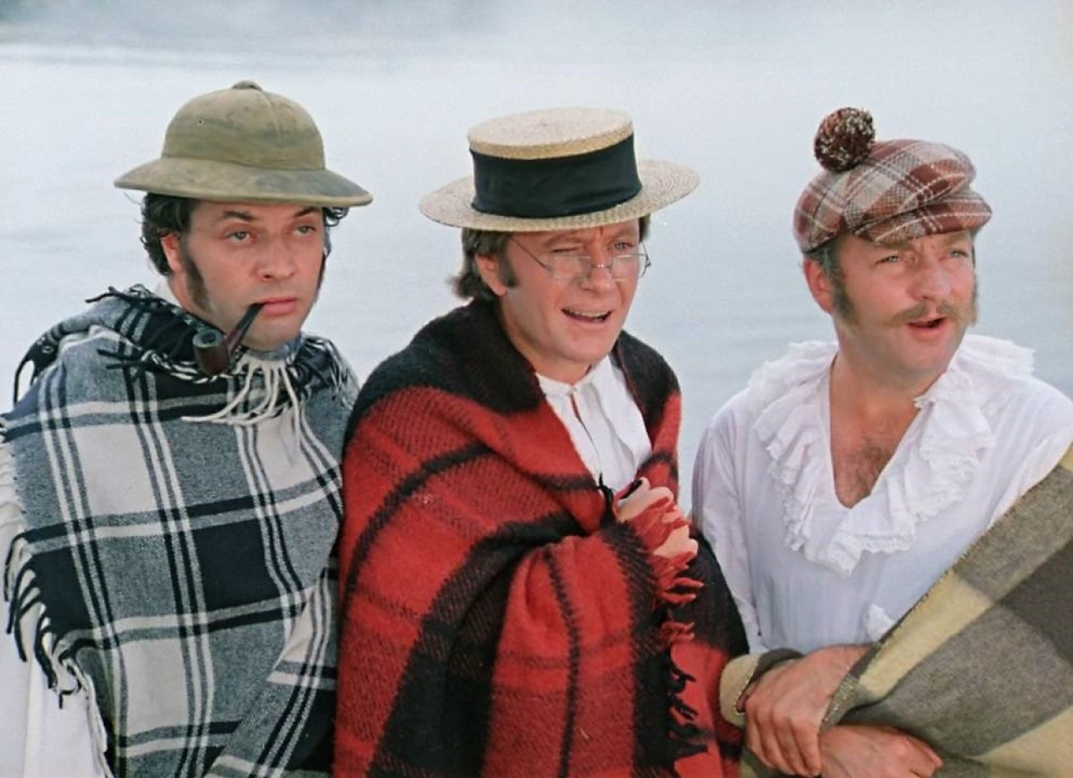
СУДЕБНАЯ ПРАКТИКА: ТРОЕ В ЛОДКЕ

